Slide 1
Πληροφορική
Κεφάλαιο 8^{ο}: Εισαγωγή στο EXCEL 2010 Μέρος Α
Κλεπετσάνης Παύλος, Επίκουρος Καθηγητής
Τμήμα Φαρμακευτικής

Slide 2
Άδειες Χρήσης
Το παρόν εκπαιδευτικό υλικό υπόκειται σε άδειες χρήσης Creative Commons.
Για εκπαιδευτικό υλικό, όπως εικόνες, που υπόκειται σε άλλου τύπου άδειας χρήσης, η άδεια χρήσης αναφέρεται ρητώς.
Αναφορά-Μη-Εμπορική Χρήση-Παρόμοια Διανομή

Slide 3
Χρηματοδότηση
Το παρόν εκπαιδευτικό υλικό έχει αναπτυχθεί στα πλαίσια του εκπαιδευτικού έργου του διδάσκοντα.
Το έργο «Ανοικτά Ακαδημαϊκά Μαθήματα στο Πανεπιστήμιο Πατρών» έχει χρηματοδοτήσει μόνο τη αναδιαμόρφωση του εκπαιδευτικού υλικού.
Το έργο υλοποιείται στο πλαίσιο του Επιχειρησιακού Προγράμματος «Εκπαίδευση και Δια Βίου Μάθηση» και συγχρηματοδοτείται από την Ευρωπαϊκή Ένωση (Ευρωπαϊκό Κοινωνικό Ταμείο) και από εθνικούς πόρους.

Slide 4
Περιεχόμενα ενότητας
Εισαγωγή στο EXCEL 2010
Κατασκευή γραφικών παραστάσεων από πειραματικά δεδομένα

Slide 5
Γραφική παράσταση
Πειραματικά Δεδομένα
0 | 0
0,5 | 0,014
1 | 0,033
2 | 0,063
4 | 0,13
7 | 0,225
10 | 0,361
12 | 0,429
15 | 0,536
20 | 0,743

Slide 6
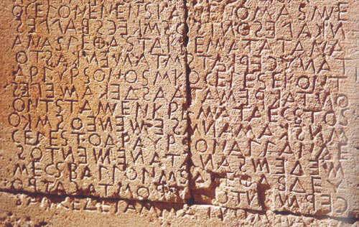
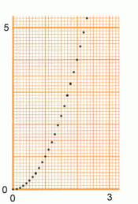
….. περίπου 30 χρόνια πριν ……

Slide 7
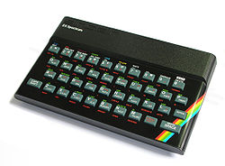
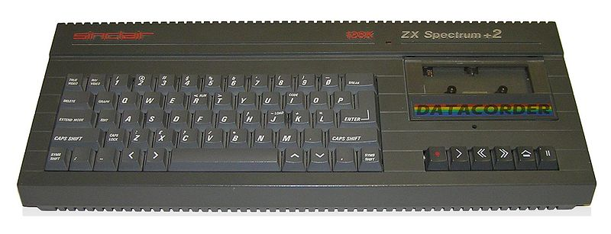
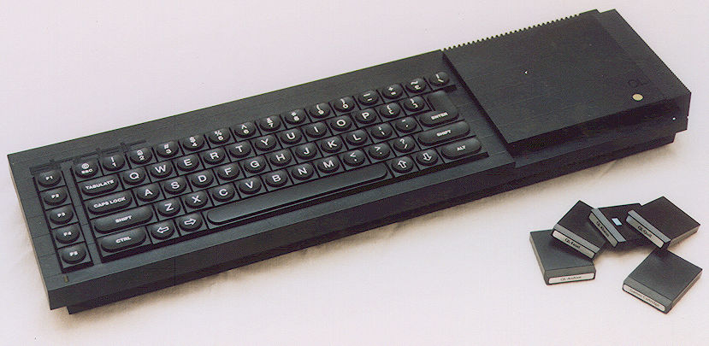
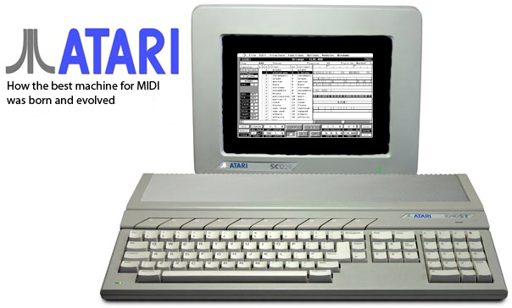
Λογισμικό για γραφικές παραστάσεις : φτιάξτο μόνος σου

Slide 8
Λογισμικό για την κατασκευή γραφικών παραστάσεων
Excel (2007, 2010) – προσοχή ασυμβατότητα με προηγούμενες εκδόσεις (Excel 97-2003)
Origin (8.5.1)
PASW statistics (20.0) (πρώην SPSS)
Sigmaplot (12.0)
Graphical Analysis (3.4)
Mathematica (7.0)
κ.λ.
Σύγκριση των πειραματικών σημείων με δεδομένη μαθηματική εξίσωση
Προσδιορισμός μαθηματικής εξίσωσης που ακολουθούν τα πειραματικά δεδομένα

Slide 9
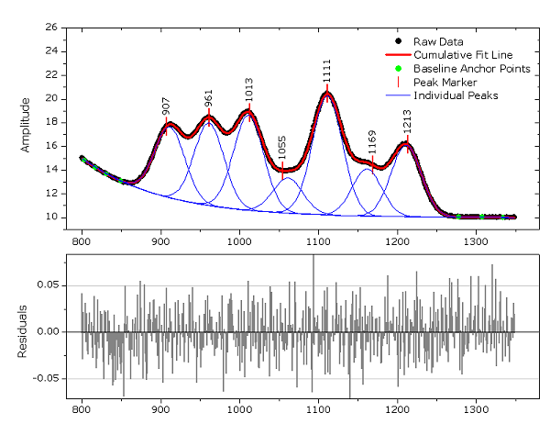
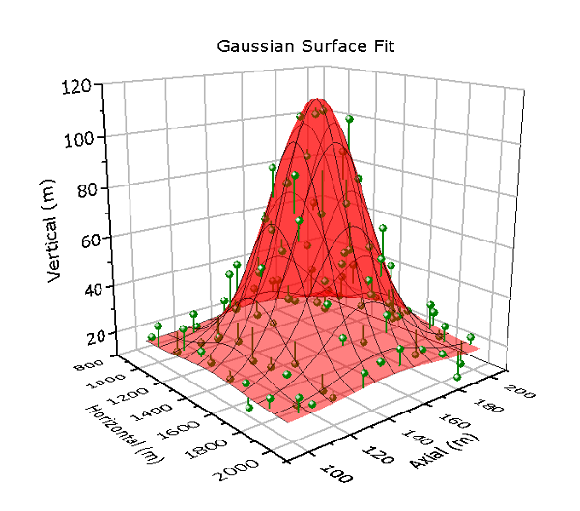
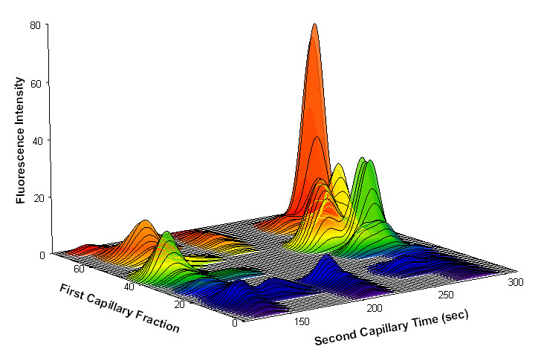
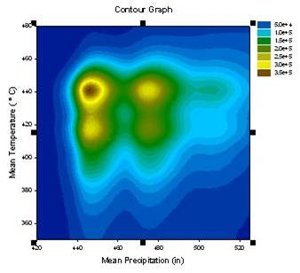

Slide 10
Τύποι γραφικών παραστάσεων

Slide 11
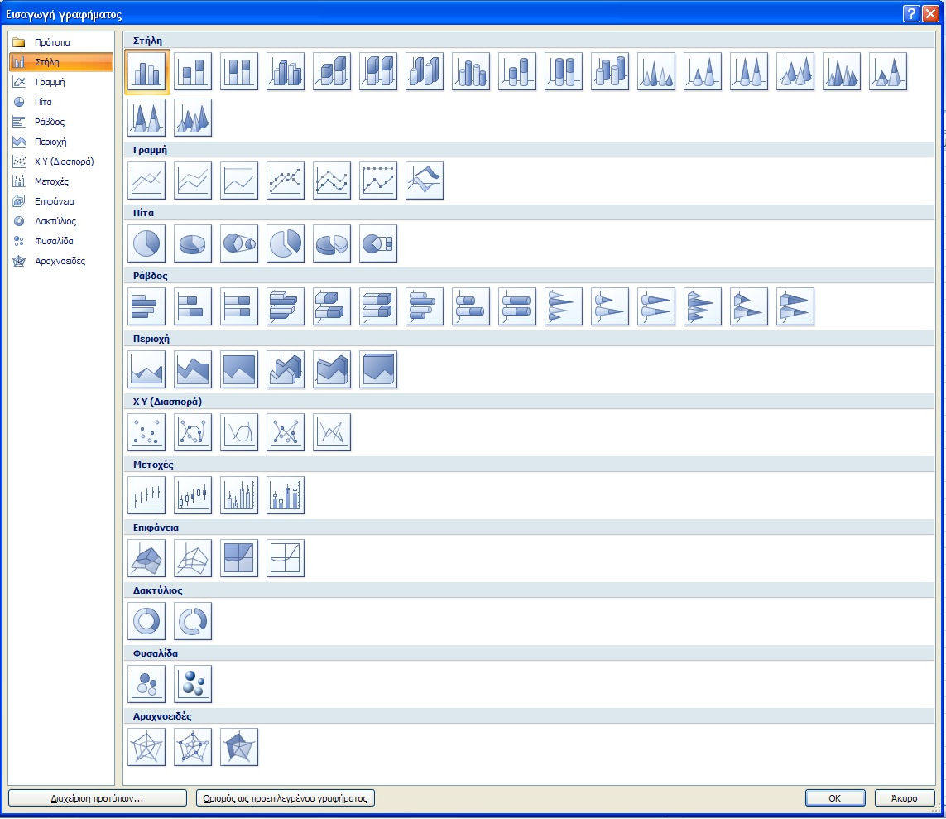

Slide 12
Εισαγωγή πειραματικών δεδομένων (1)
Πειραματικά δεδομένα : ζεύγη τιμών (x, y)
x : ανεξάρτητη μεταβλητή
y : εξηρτημένη μεταβλητή
Μικρός αριθμός πειραματικών σημείων εισάγεται με το πληκτρολόγιο
Μεγάλος αριθμός πειραματικών σημείων εισάγεται με την μορφή αρχείου όπως π.χ. αρχεία δεδομένων από επιστημονικά όργανα
Επεξεργασία πειραματικών μετρήσεων
απλές πράξεις
εισαγωγή συναρτήσεων

Slide 13
Εισαγωγή πειραματικών δεδομένων (2)
Προσοχή : να δηλώνονται οι στήλες εισαγωγής των αριθμών στην κατηγορία «Αριθμός» δεξί κλικ στην αντίστοιχη στήλη – επιλογή ‘Μορφοποίηση Κελίων’
Επίσης, εάν το μέγεθος του αριθμού (ακέραιο και δεκαδικό τμήμα) είναι μεγαλύτερο των 8 χαρακτήρων πρέπει, για να εμφανίζεται ο αριθμός, να αυξηθεί το πλάτος του κελίου – διαφορετικά εμφανίζεται η σειρά χαρακτήρων ‘#######’ – δεξί ‘κλικ’ – επιλογή πλάτος στηλών
Επιστημονική μορφή αριθμών 1.256Ε-6 = 1.256*10⁻⁶
2.534E4 = 2.534*10⁴

Slide 14
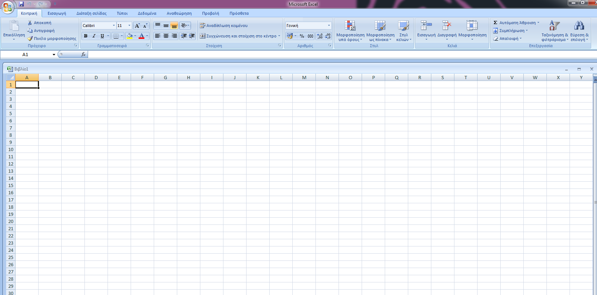
Επιφάνεια εργασίας του Excel 2007 και 2010

Slide 15
Πολλαπλές επιλογές – κυλιόμενα παράθυρα
Ενεργοποίηση επιλογών

Slide 16
Μεταβολές στα χαρακτηριστικά της στήλης (1)
Επιλέγουμε την στήλη
Δεξιό πλήκτρο
Εμφάνιση επιλογών
Επιλέγουμε ‘Μορφοποίηση κελιών’
Αριθμός – Πλήθος Δεκαδικών ψηφίων
Επιστημονική (2.34Ε-6, 2Ε+12)
Επιλέγουμε ‘Πλάτος στηλών’
Αλλαγή πλάτους στήλης

Slide 17
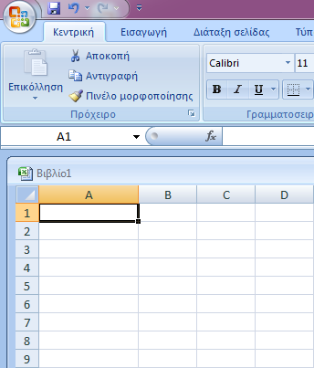
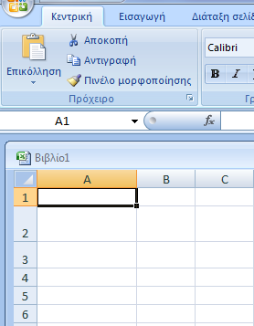
Μεταβολές στα χαρακτηριστικά της στήλης (2)
Αριστερό πλήκτρο και
σύρουμε στο επιθυμητό μέγεθος

Slide 18
Μορφοποίηση κελίων (1)

Slide 19
Μορφοποίηση κελίων (2)

Slide 20
Πράξεις με το Excel (1)
Μπορούμε να κάνουμε απλές μαθηματικές πράξεις στην επεξεργασία των πειραματικών δεδομένων
Επιλέγουμε το πρώτο κελίο της αμέσως ελεύθερης στήλης και γράφουμε στην γραμμή των τύπων f_{X} την μαθηματική πράξη βασιζόμενοι στα κελία της ίδιας σειράς χρησιμοποιώντας την αρίθμηση των γειτονικών κελίων και όχι τους αριθμούς
Α1 = 5, Β1 = 10, C1 = (A1+B1)/2
Επιλέγουμε εισαγωγή και ακολούθως μεταφέρουμε τον δείκτη του mouse στην κάτω δεξιά γωνία του κελίου και αφού πάρει το σχήμα σταυρού σύρουμε κατά μήκος της στήλης ενώ ταυτόχρονα εκτελούνται οι αντίστοιχες πράξεις
Μπορούμε να εκτελέσουμε πράξεις και σε μη γειτονικά κελία αλλά και σε κελία που απέχουν σημαντικά μεταξύ τους

Slide 21
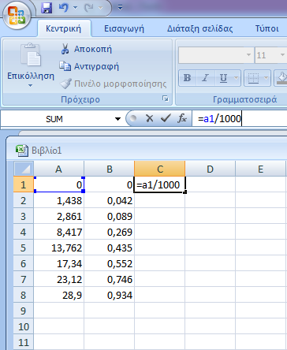
Πράξεις με το Excel (2)
Τοποθετούμε τον δείκτη στην κάτω δεξιά γωνία
του κελίου και σύρουμε σε όλα τα κελία
που επιθυμούμε να γίνουν οι πράξεις
Συμβολισμός αριθμών
3.54*10⁻² = 3.54Ε-2
(2*a1 + 4)³ = (2*a1 + 4)^3
Προσοχή στις δυνάμεις

Slide 22
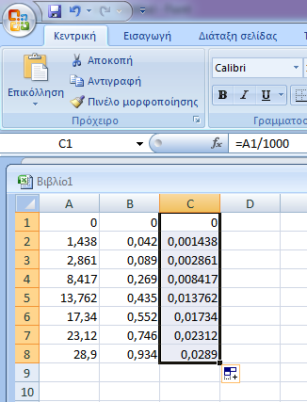
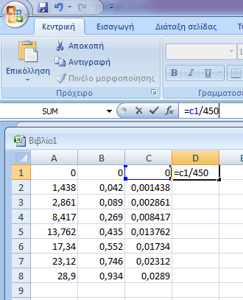
Πράξεις με το Excel (3)

Slide 23
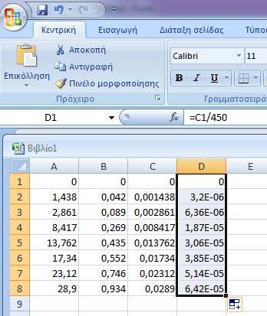
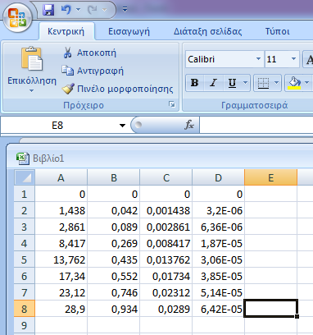
Πράξεις με το Excel (4)
Μετατροπή συγκέντρωσης από ppm (mg/l) σε Μ (mol/l) :
Α) διαιρούμε με το 1000 για να μετατρέψουμε τα mg/l σε g/l και
Β) διαιρούμε με το ΜΒ της ένωσης για να μετατρέψουμε τα g/l σε mol/l

Slide 24
Πράξεις με το Excel (5)
Πράξεις με την χρήση συναρτήσεων
4 + log(a1)
Sin(b1) +5
|a1-b1|

Slide 25
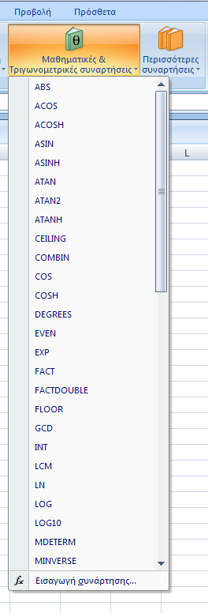
Πράξεις με το Excel (5)

Slide 26
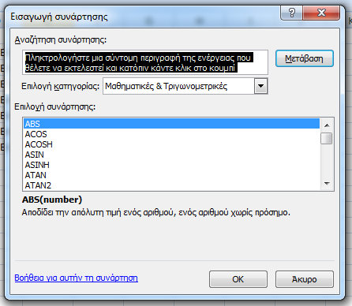
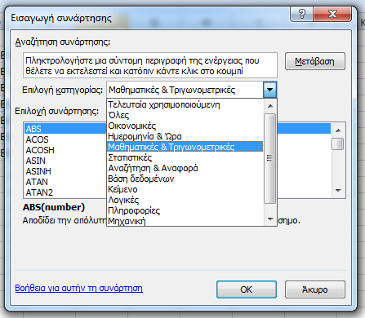
Πράξεις με το Excel (6)

Slide 27
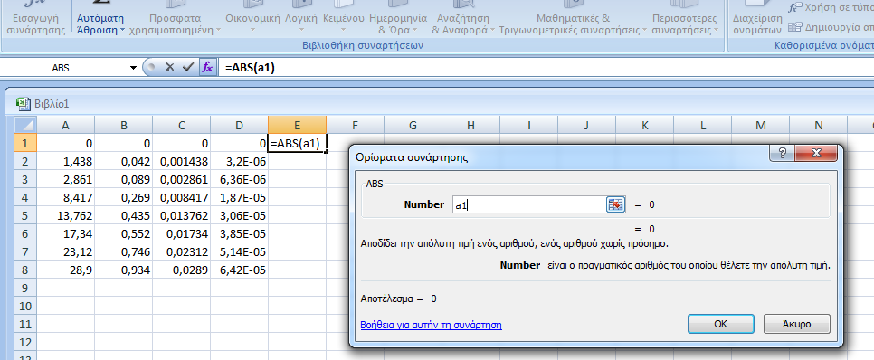
Πράξεις με το Excel (7)
Συνάρτηση απολύτου ABS : δίνει την απόλυτη τιμή του αριθμού στο συγκεκριμένο κελίο

Slide 28
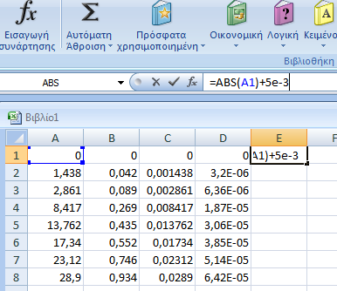
Πράξεις με το Excel (8)
Μετά την εισαγωγή της
συνάρτησης συνεχίζουμε την πράξη
για το συγκεκριμένο κελίο

Slide 29
Πράξεις με το Excel (9)
Προσοχή στο όρισμα κάθε συνάρτησης
Συνάρτηση SUM (Αν τα κελιά ανήκουν σε μία συνεχόμενη περιοχή πληκτρολογούμε το σύμβολο : ανάμεσα στο πρώτο και το τελευταίο κελί, π.χ. A1:B5 (από A1 ως και B5), αλλιώς για να προσθέσουμε μεμονωμένα κελιά, πληκτρολογούμε το σύμβολο ; ανάμεσά τους, π.χ. A1;C5;D4 (A1 και C5 και D4), αν θέλαμε να προσθέσουμε αυτά τα κελιά)

Slide 30
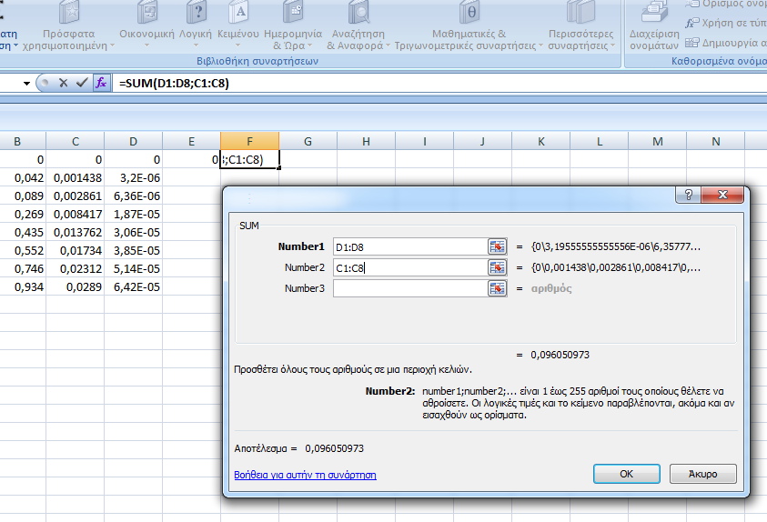
Πράξεις με το Excel (10)

Slide 31
Πράξεις με το Excel (11)

Slide 32
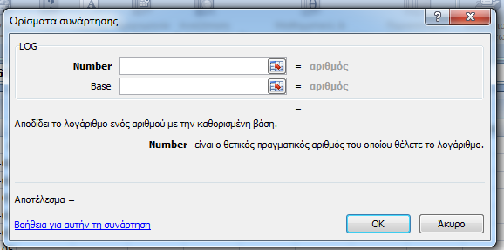
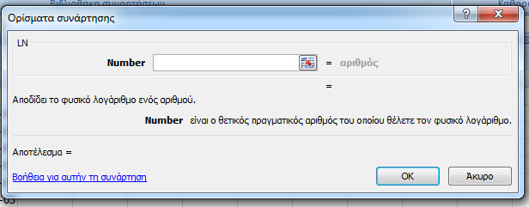
Πράξεις με το Excel (12)
Λογάριθμος
LOG
Φυσικός λογάριθμος
LN

Slide 33
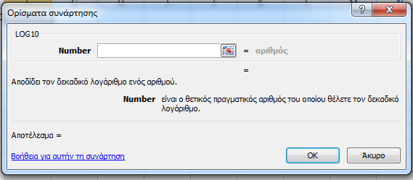
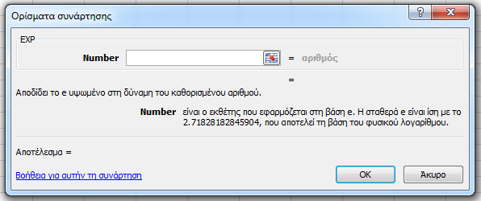
Πράξεις με το Excel (13)
Δεκαδικός λογάριθμος
LOG10
e^{X}

Slide 34
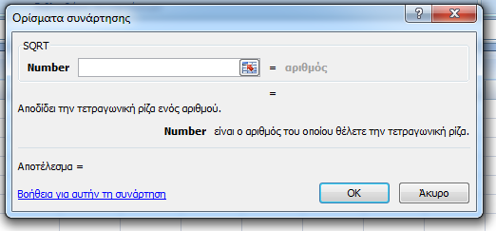
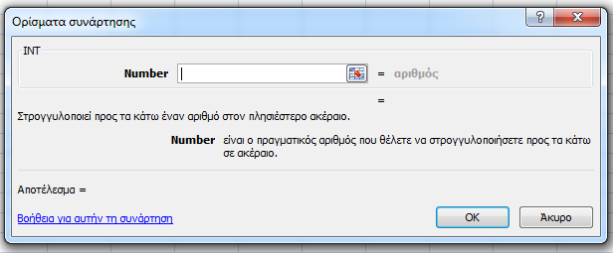
Πράξεις με το Excel (14)
Τετραγωνική ρίζα αριθμού
Α. SQRT(X)
B. X^(0.5)
Στρογγυλοποίηση
αριθμού στον πλησιέστερο ακέραιο

Slide 35
Κατασκευή γραφικής παράστασης (1)
Εισαγωγή των πειραματικών δεδομένων
Επιλέξτε την σωστή μορφή για κάθε στήλη δεδομένων
Επιλέξτε τα πειραματικά σημεία που θέλετε να παρασταθούν γραφικά (μόνο εάν τα έχετε εισάγει στην μορφή x,y)
Επιλέξτε τον οδηγό γραφημάτων από την γραμμή εργαλείων
Ακολουθήστε τις οδηγίες στα πλαίσια που εμφανίζονται

Slide 36
Κατασκευή γραφικής παράστασης (2)

Slide 37
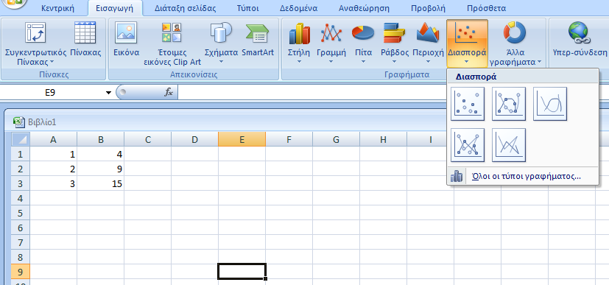
Κατασκευή γραφικής παράστασης (3)
Βήμα 1
Βήμα 2
Βήμα 3
Επιλογή : διασπορά – για την απλή τοποθέτηση των πειραματικών σημείων

Slide 38
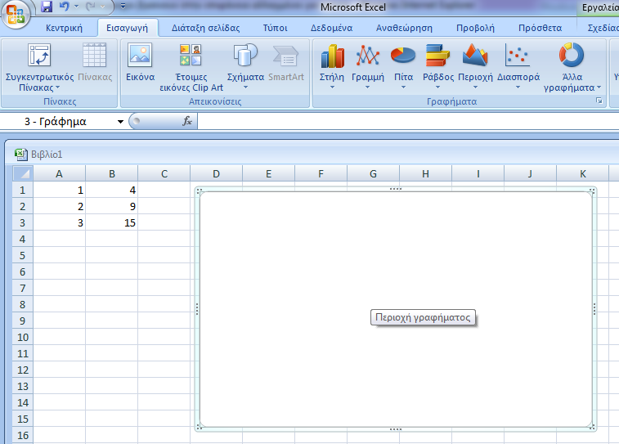
Κατασκευή γραφικής παράστασης (4)
Αποφεύγουμε την αυτόματη επιλογή των σημείων

Slide 39
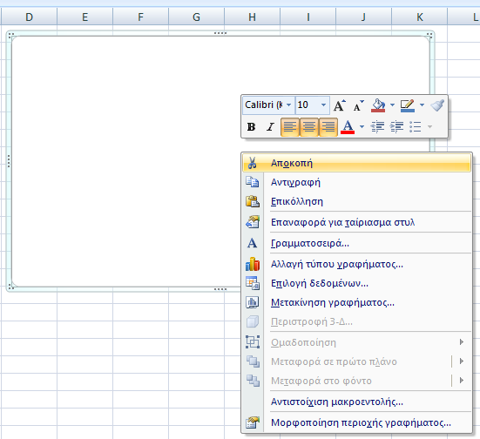
Κατασκευή γραφικής παράστασης (5)
Δεξιό πλήκτρο mouse
Εμφάνιση πολλαπλής
επιλογής

Slide 40
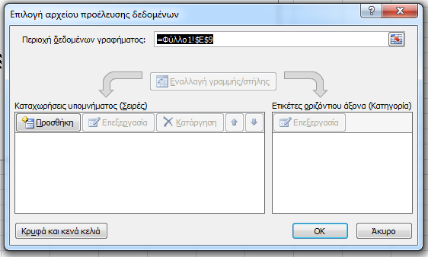
Κατασκευή γραφικής παράστασης (6)

Slide 41
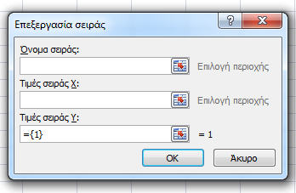
Κατασκευή γραφικής παράστασης (7)
Όνομα σειράς
πειραματικών σημείων
Επιλογή συντεταγμένων
Χ για τα πειραματικά σημεία
Επιλογή συντεταγμένων
Y για τα πειραματικά σημεία

Slide 42
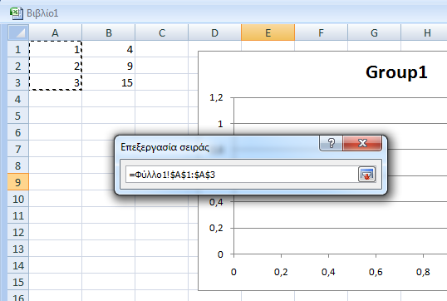
Κατασκευή γραφικής παράστασης (8)
Επιλεγμένες τιμές Χ

Slide 43
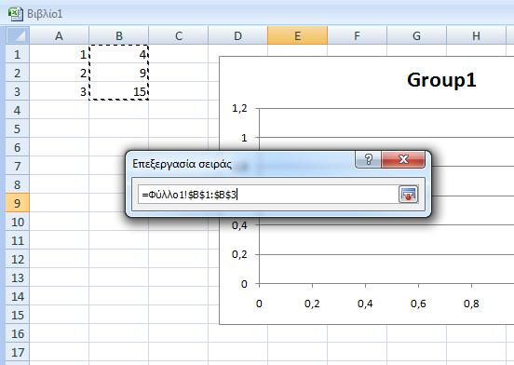
Κατασκευή γραφικής παράστασης (9)
Επιλεγμένες τιμές Y

Slide 44
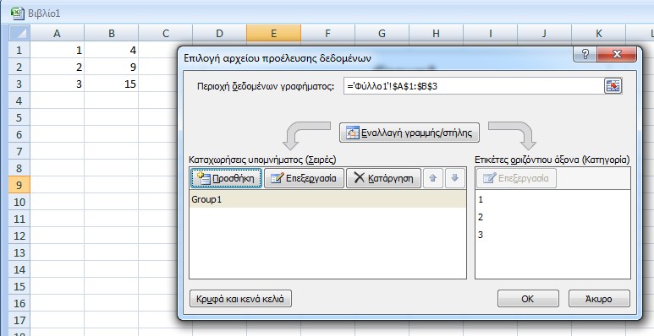
Κατασκευή γραφικής παράστασης (10)

Slide 45
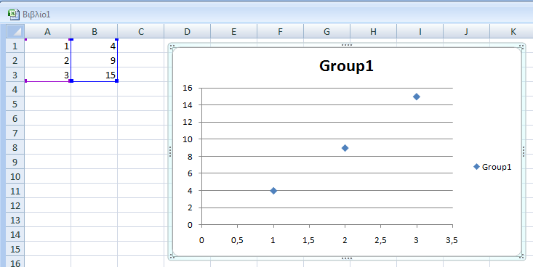
Κατασκευή γραφικής παράστασης (11)
Καθορισμός Αξόνων
Τίτλοι Αξόνων – Μονάδες μεγεθών

Slide 46
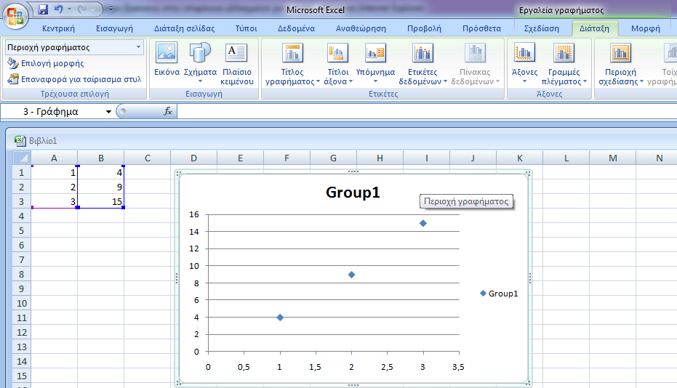
Κατασκευή γραφικής παράστασης (12)

Slide 47
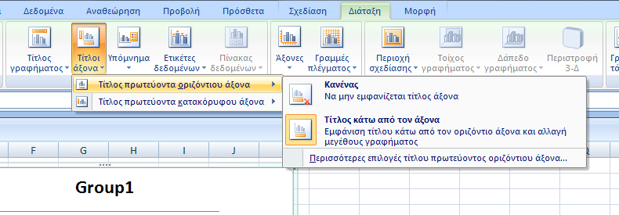
Κατασκευή γραφικής παράστασης (13)

Slide 48
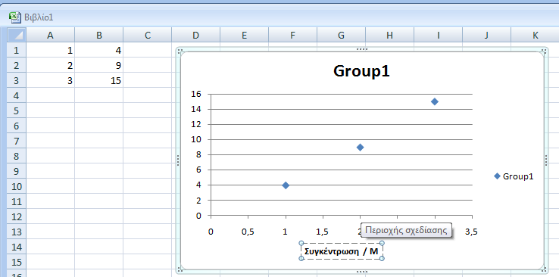
Κατασκευή γραφικής παράστασης (14)

Slide 49
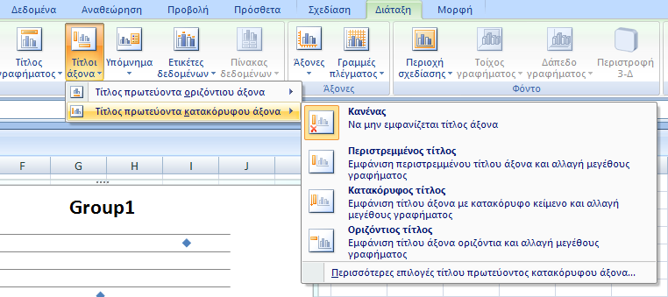
Κατασκευή γραφικής παράστασης (15)

Slide 50
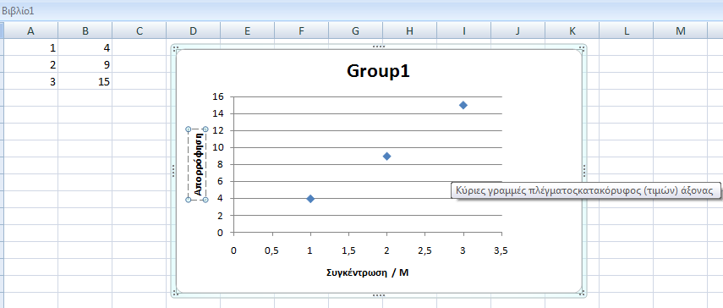
Κατασκευή γραφικής παράστασης (16)

Slide 51
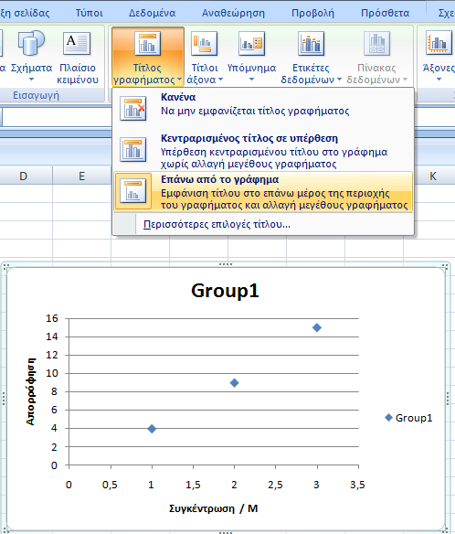
Τίτλος Γραφήματος

Slide 52
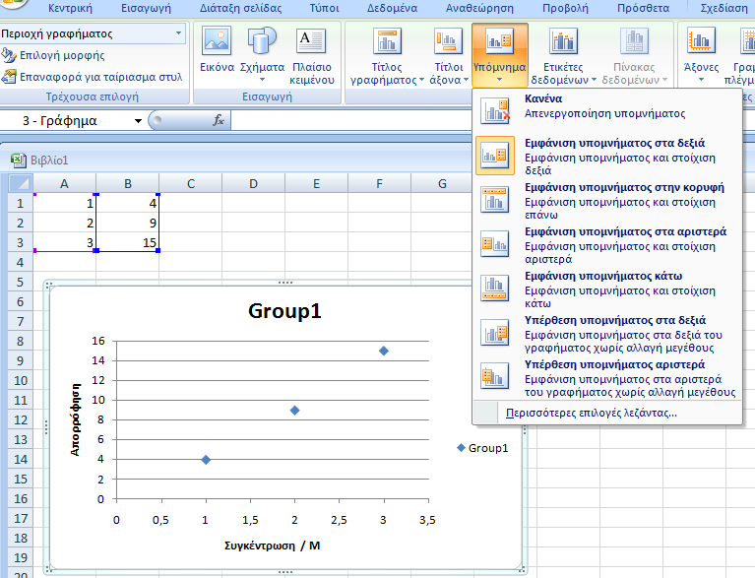
Υπόμνημα

Slide 53
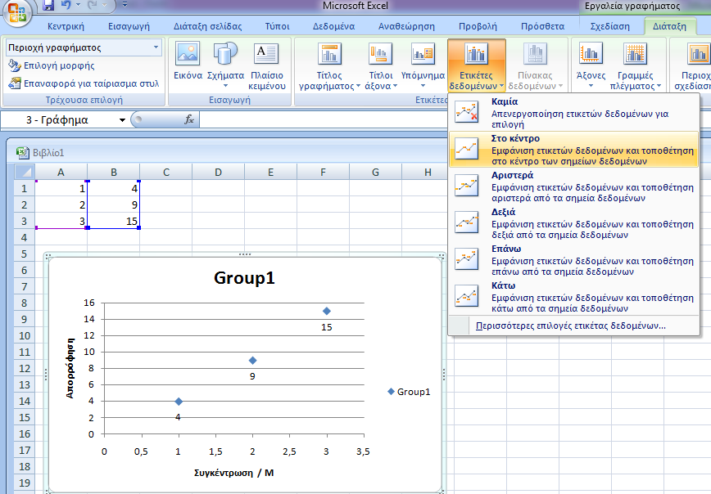
Ετικέτες Δεδομένων (1)
Να αποφεύγεται
την τοποθέτηση ετικετών
στα πειραματικά δεδομένα

Slide 54
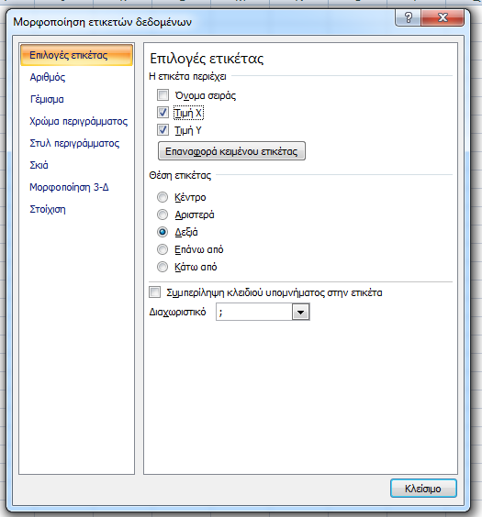
Ετικέτες Δεδομένων (2)

Slide 55
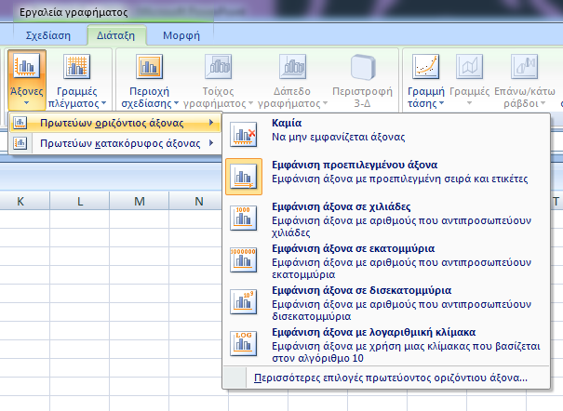
Μορφοποίηση Αξόνων (1)

Slide 56
Μορφοποίηση Αξόνων (2)

Slide 57
Μορφοποίηση Αξόνων (3)

Slide 58
Μορφοποίηση Αξόνων (4)

Slide 59
Μορφοποίηση Αξόνων (5)
Προσοχή :
Να υπάρχουν 4-6 υποδιαιρέσεις
σε κάθε άξονα

Slide 60
Γραμμές πλέγματος

Slide 61
Περιοχή σχεδίασης (1)

Slide 62
Περιοχή σχεδίασης (2)

Slide 63
Τελική μορφή της γραφικής παράστασης

Slide 64
Προσαρμογή βέλτιστης καμπύλης (1)
Δύο τρόποι
Δεξί πλήκτρο επάνω
σε πειραματικό σημείο

Slide 65
Προσαρμογή βέλτιστης καμπύλης (2)

Slide 66
Προσαρμογή βέλτιστης καμπύλης (3)

Slide 67
Προσαρμογή βέλτιστης καμπύλης (4)
Γραμμική σχέση : y = a*X + b
Πολυωνυμική σχέση : y = a₀ + a₁*X + a₂*X² + …. (βαθμός πολυωνύμου – ομογενές πολυώνυμο)
Λογαριθμική σχέση : y = a*lnX + b
Εκθετική σχέση : y = a*e^{bX}
Δύναμη : y = a*X^{b}
Κυλιόμενος μέσος

Slide 68
Προσαρμογή βέλτιστης καμπύλης (5)

Slide 69
Προσαρμογή βέλτιστης καμπύλης (6)
Επέκταση
γραμμής τάσης

Slide 70
Προσαρμογή βέλτιστης καμπύλης (7)
Απαραίτητα :
Να αναγράφεται η εξίσωση στην γραφική παράσταση,
Να αναγράφεται ο συντελεστής προσαρμογής

Slide 71
Συντελεστής συσχέτισης

Slide 72
Σημείωμα Αναφοράς
Copyright Πανεπιστήμιο Πατρών, Κλεπετσάνης Παύλος «Κατασκευή γραφικών παραστάσεων από πειραματικά δεδομένα». Έκδοση: 1.0. Πάτρα 2015.
Διαθέσιμο από τη δικτυακή διεύθυνση:
https://eclass.upatras.gr/courses/PHA1612/

Slide 73
Σημείωμα Αδειοδότησης
Το παρόν υλικό διατίθεται με τους όρους της άδειας χρήσης Creative Commons
Αναφορά, Μη Εμπορική Χρήση Παρόμοια Διανομή 4.0 [1] ή μεταγενέστερη, Διεθνής
Έκδοση. Εξαιρούνται τα αυτοτελή έργα τρίτων π.χ. φωτογραφίες, διαγράμματα κ.λ.π.,
τα οποία εμπεριέχονται σε αυτό και τα οποία αναφέρονται μαζί με τους όρους χρήσης
τους στο «Σημείωμα Χρήσης Έργων Τρίτων».
[1] http://creativecommons.org/licenses/by-nc-sa/4.0/
Ως Μη Εμπορική ορίζεται η χρήση:
που δεν περιλαμβάνει άμεσο ή έμμεσο οικονομικό όφελος από την χρήση του έργου, για το διανομέα του έργου και αδειοδόχο
που δεν περιλαμβάνει οικονομική συναλλαγή ως προϋπόθεση για τη χρήση ή πρόσβαση στο έργο
που δεν προσπορίζει στο διανομέα του έργου και αδειοδόχο έμμεσο οικονομικό όφελος (π.χ. διαφημίσεις) από την προβολή του έργου σε διαδικτυακό τόπο
Ο δικαιούχος μπορεί να παρέχει στον αδειοδόχο ξεχωριστή άδεια να χρησιμοποιεί το έργο για εμπορική χρήση, εφόσον αυτό του ζητηθεί

Slide 74
Τέλος Ενότητας

